Slide 1
Lær lettare
Studieteknikk for meir effektiv læring

Slide 2
Effektiv læring
Start læringa frå første time!
Ver aktiv!
Ver førebudd!
Vis positiv interesse!

Slide 3
Bruk av PC
Lær meir om bruk av datamaskinen
Bruk han aktivt til å finne informasjon, skrive tekstar og lage presentasjonar
Lag eit oversiktleg system for lagring av dokument
Ha berre faglege program tilgjengeleg under læring

Slide 4
Læring i timane
Ta notat
Noter ned ord du ikkje forstår
Still spørsmål
Ver aktiv i gruppearbeid
Bidra til eit godt og positivt læringsmiljø

Slide 5
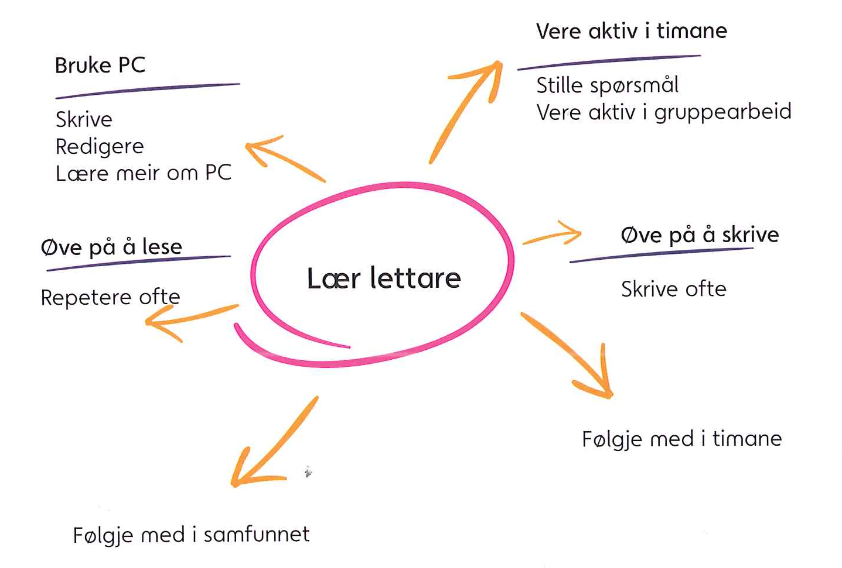
Lag tankekart for å hugse betre

Slide 6
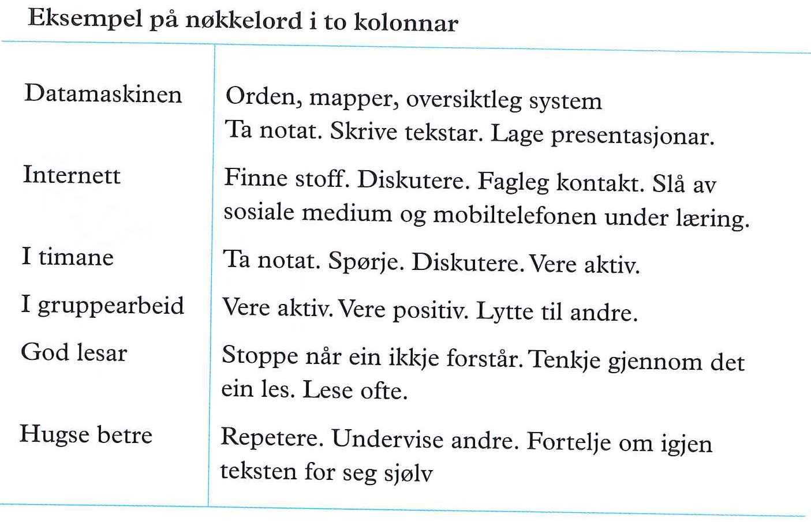
Lag to-kolonne nøkkelord
Døme:

Slide 7
Når du skal lese nytt fagstoff
Kva kan du om emnet frå før?
Sjå på bilete
Sjå på overskrifter og margtekstar
Kva handlar teksten om?

Slide 8
Når du skal lese nytt fagstoff
Les roleg gjennom teksten
Stopp opp når du ikkje forstår. Slå opp vanskelege ord.
Tenk igjennom om teksten handlar om det du trudde. Viss ikkje, sjå over teksten på nytt.

Slide 9
Korleis hugse betre
Gjenfortel stoffet for deg sjølv eller andre
Undervis ein annan i stoffet
Et sunt og sørg for å få mosjon

Slide 10
Ver ein aktiv kunnskapssøkjar
Les aviser og bøker
Sjå på debattar
Les bloggar og skriv sjølv
Følg med i samfunnslivet rundt deg

